Slide 1
Создание сервера и клиента для распределённых вычислений
Завёрткин михаил
Лицей №136

Slide 2
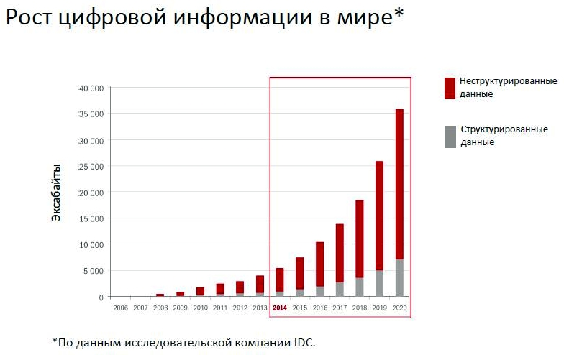
Введение

Slide 3
Цель и задачи
Цель:
Создать клиент-серверную архитектуру для проведения распределённых вычислений.
Задачи:
Изучение недостающей для решения информации
Написание программ сервера и клиента
Отладка программы

Slide 4
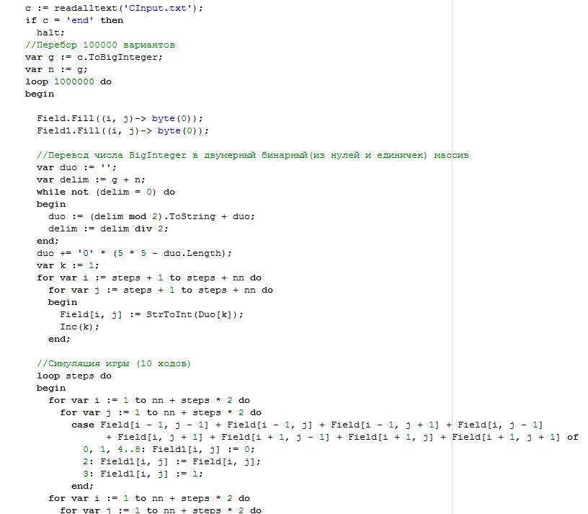
Первая версия на PascalABC.NET

Slide 5
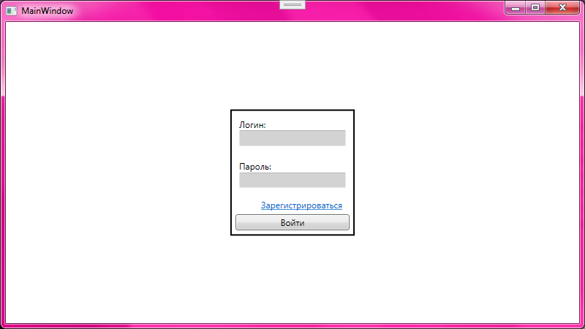
Разрабатываемая версия

Slide 6
Заключение

Slide 7
Список использованной литературы
Сайт, по которому я изучал C#
Документация по C# и .NET
Форумы – StackOverflow и Cyberforum
Язык программирования C# 7 и платформы .NET и .NET Core - Джепикс Филипп, Троелсен Эндрю

